Slide 1

Ciclos de
vida dos
projetos
Grupo: Bruno, Guilherme, Levi, Otavio, Pietro
Sala: 1BI
Profesores: Adriano, Marco Antonio
Notes:
1

Slide 2
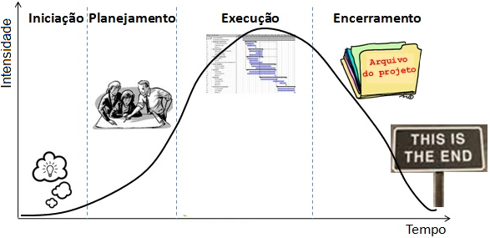
O que é um
ciclo de vida de
um software
É o termo utilizado para se referir ao conjunto de etapas que ocorre na criação de um software ate
Notes:
2

Slide 3
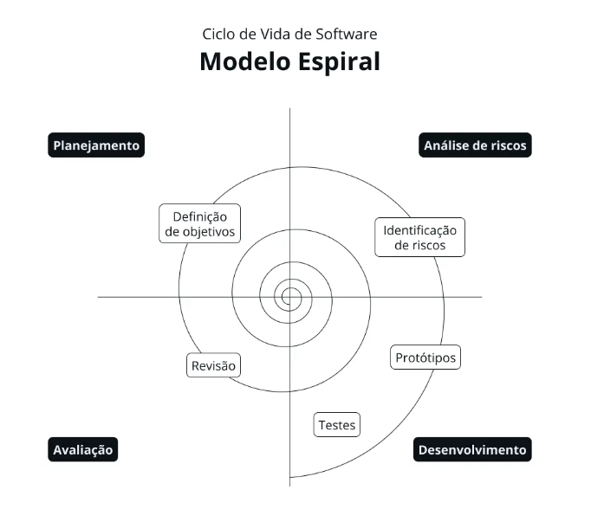
Modelo espiral
Combina características do modelo cascata e desenvolvimento iterativo com foco em gestão de riscos
Notes:
3

Slide 4
Modelo Espiral
o
Vantagens
Tipo de projeto
Desvantagens
Facil adição de funcionalidades, estimativa de custos, gestão de riscos e velocidade
Alto custo mesmo para projetos pequenos
Modelo flexível, ideal para grandes projetos, mas exige experiencia
Notes:
4

Slide 5
Outros modelos
Cascata
Incremental
Evolutivo
Prototipação
Ideal para projetos com requisitos fixos e útil para adaptação de projetos já existentes
uma melhoria do cascata, entrega o software em pequenos incrementos
Ideal para projetos com requisitos em contante mudança, permite feedback de usuários
Protótipos são versões inicias de um software e podem ser excluídos ou atualizados para aversão final
Notes:
5

Slide 6
Outros modelos
RAD
Modelo em V
Ágil
Prioriza desenvolvimento rápido de software, com foco na prototipagem
Modelo ideal para projetos pequenos e médios com requisitos fixos
Um modelo incremental, com ciclos rápidos e lançamentos pequenos

Slide 7
Fases dos ciclos de vida
1. Planejamento
2. Viabilidade ou requisitos de Análise
3. Design e prototipação
4. Desenvolvimento do software
5. Teste do software
6. Implementação e integração
7. Manutenção
Notes:
7

Slide 8
Fases do ciclo
o
Planejamento
Desing
analise
Definição de qual o problema que tem que ser resolvido
Tradução dos dado encontrados em formato SRS(software requerimento especification) para uma estrutura logica
O foco e entender e documentar os requisitos do sistema, reunindo das que servem de base para o projeto

Slide 9
Fases do ciclo
o
Desenvolvimento
Fase de
testes
Fase em que os desenvolvedor escrevem os códigos com base nos requisitos e design apresentados
Teste do software desenvolvido, feito para garantir que não existam bugs

Slide 10
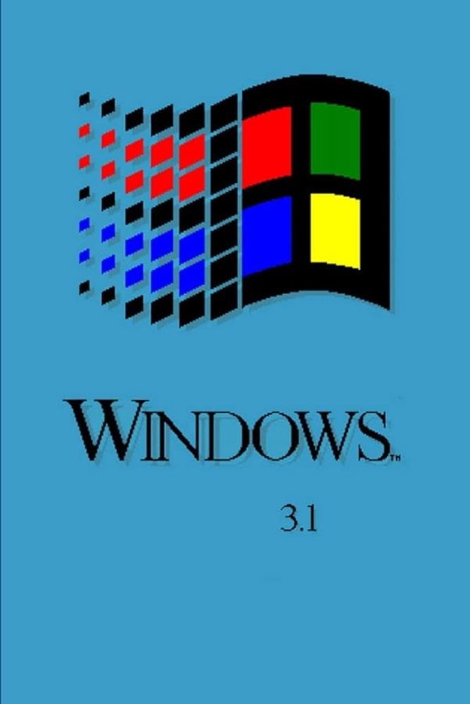
Onde o modelo espiral foi usado?
Um exemplo do uso desse modelo é a Microsoft ter usado ele para criar as primeiras versões do Windows (3.1)
Outro caso em que le é utilizdo eé pelos desenvolvedores de jogos que o usa para testar os jogos
Notes:
10

Slide 11
Referência Bibliográfica
https://www.clouddefense.ai/system-development-life-cycle/https://www.geeksforgeeks.org/system-development-life-cycle/https://www.techtarget.com/searchsoftwarequality/definition/software-requirements-specificationhttps://www.ibm.com/think/topics/data-migrationhttps://www.guru99.com/pt/integration-testing.htmlhttps://www.lambdatest.com/learning-hub/system-testing
https://medium.com/contexto-delimitado/o-modelo-incremental-b41fc06cac04https://robsoncamargo.com.br/blog/metodo-cascata#:~:text=O%20método%20cascata%20ou%20Waterfall,ou%20serviço%20que%20já%20existe.https://uds.com.br/blog/ciclo-de-vida-do-software-web/#:~:text=➡%EF%B8%8F%20Modelo%20espiral,aperfeiçoamento%20demanda%20recursos%20e%20tempo.https://www.guru99.com/pt/what-is-spiral-model-when-to-use-advantages-disadvantages.htmlhttps://www.lucidchart.com/blog/pros-and-cons-of-waterfall-methodologyhttps://dev.to/fabianoflorentino/engenharia-de-software-2mbb#:~:text=O%20modelo%20evolutivo%20é%20ideal,e%20melhoria%20contínua%20do%20produto.https://easytechnotes.com/evolutionary-model/https://www.devmedia.com.br/ciclos-de-vida-do-software/21099https://www-geeksforgeeks-org.translate.goog/advantages-and-disadvantages-of-prototype-model/?_x_tr_sl=en&_x_tr_tl=pt&_x_tr_hl=pt&_x_tr_pto=tchttps://www.guru99.com/pt/what-is-rad-rapid-software-development-model-advantages-disadvantages.htmlhttps://tryqa-com.translate.goog/what-is-v-model-advantages-disadvantages-and-when-to-use-it/?_x_tr_sl=en&_x_tr_tl=pt&_x_tr_hl=pt&_x_tr_pto=wahttps://tryqa-com.translate.goog/what-is-agile-model-advantages-disadvantages-and-when-to-use-it/?_x_tr_sl=en&_x_tr_tl=pt&_x_tr_hl=pt&_x_tr_pto=tc
Notes:
11

